Slide 1

Image Inpainting for Irregular Holes Using Partial Convolutions
NVIDIA Corporation
START

Slide 2
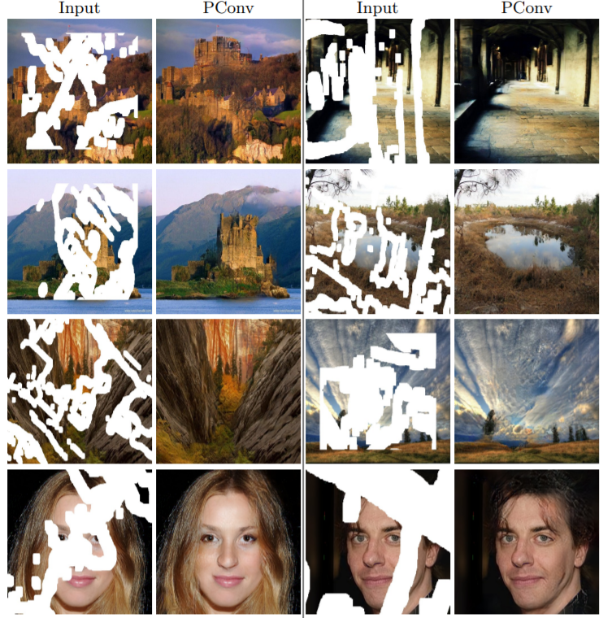
PPT PRESENTATION
Result

Slide 3
특징
End2End Model(후 처리 필요 없음)
불규칙한 Hole들을 처리할 수 있음 ( 이미지의 크기에 상관 없이 )
U-Net Architecture With Partial Conv

Slide 4
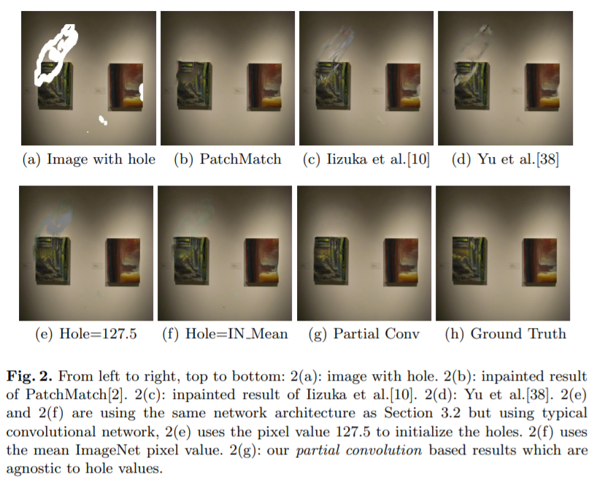
Introduction

Slide 5
Introduction
최신 기술 수준의 Image Inpainting을 위해 자동적은 마스크 업데이트 기능이 있는
partial convolution의 사용을 제안
2. U-net 안에 있는 Skip links 를 이용한 이전의 연구들은 좋은 결과들을 얻는 것에 실패 하였지만
우리의 논문은 convolution layers를 partial convolution 로 대체하고 마스크 업데이트를 함으로써
최신 기술의 결과를 얻을 수 있다는 것을 증명하였다
3. 본 논문은 대중들이 더 쉽게 사용 할 수 있도록 a large irregular mask dataset을 제공하였다

Slide 6
Relate Work
Non-learning based
Using neighboring pixels
Can handle narrow holes , where the color ad texture is small
Large computation cost
Not fast enough for real-time applications

Slide 7
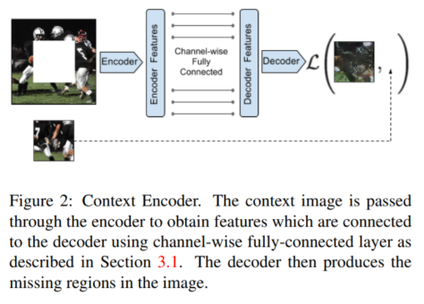
Relate Work
Deep learning based
Typically initialize the holes with some constant placeholder values
Semantic Image Inpainting with Deep Generative Models
Context Encoder

Slide 8
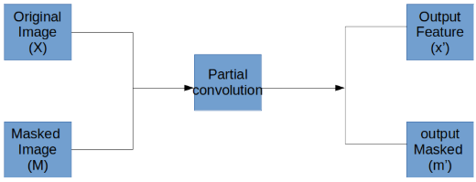
Partial Convolution Layer

Slide 9
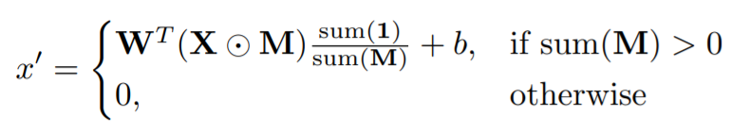
Partial Convolution Layer
W: convolution filter weights
b: bias
X : picture values (input으로 들어오는 feature)
M : binary Mask (input으로 들어오는 Mask - 우리가 만들게 되는 hole)
→ hole vs non hole : hole 은 mask된 부분으로 binary 값으로 0 non-hole은 마스크 되지 않은 부분으로 binary 값은 1

Slide 10
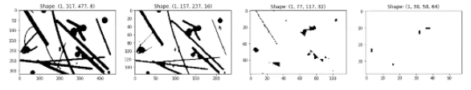
Partial Convolution Layer
[흰색이 non-hole (1) / 검은 부분이 hole(0) ]
slide하며 convolution을 진행할 때 non-hole인 부분이 조금이라도 있다면 상위의 연산을 진행, (즉, 이미지와 마스크가 동시에 들어올 때) convolution에 모두 마스크만 들어와 있다면 아무것도 하지 않고 pass 함.
해당 연산을 반복적으로 진행함에 따라 hole인 부분이 상위 연산으로 채워지기 때문에 점점 hole이 채워지는 것을 볼 수 있음.
sum(1) / sum(M) (scaling factor) : 마스크가 쓰이지 않은 부분의 픽셀에 곱해서 조정. 픽셀 값의 노말라이즈를 담당

Slide 11
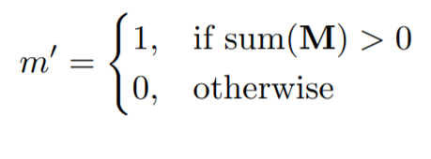
Partial Convolution Layer
.
sum(M) > 0 : hole 아닌 부분이 1개라도 포함되어 있는 경우 채워짐

Slide 12
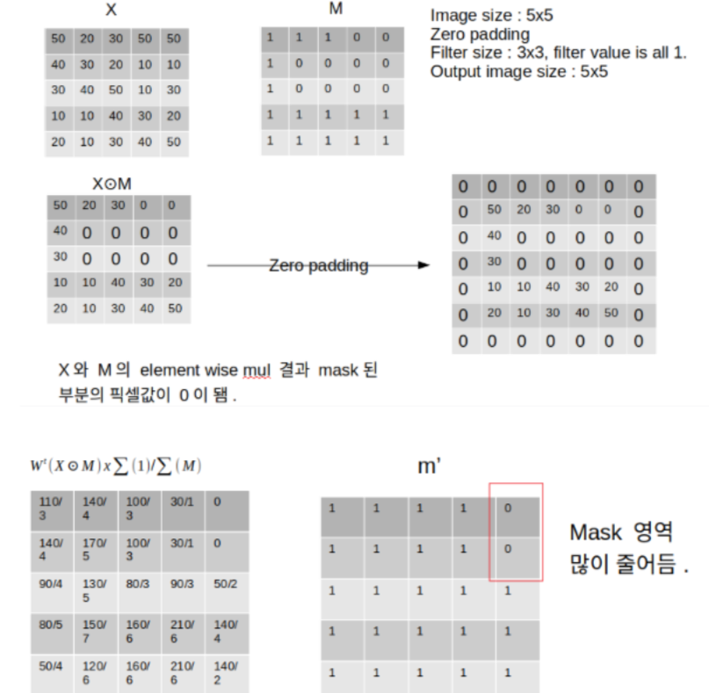
Partial Convolution Layer
partial conv 이해

Slide 13
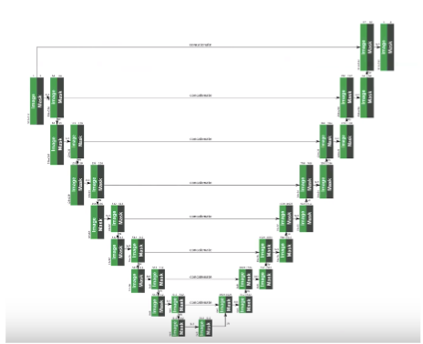
Network
U-net base

Slide 14
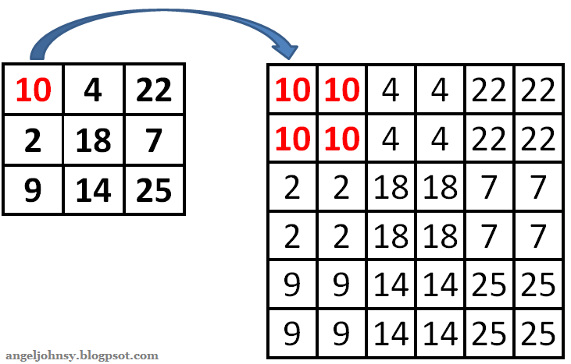
Network
3 Channel의 마스크와 이미지로 구성
좌우 : partical conv / 상하 : batch norm
마지막 Decoder 단계에 input 이미지를 concat하는 것을 볼 수 있는데, 이 과정의 의미는 input이미지의 정보를 output 이미지에 전달하기 위함.
Nearest neighbor up-sampling 이용

Slide 15
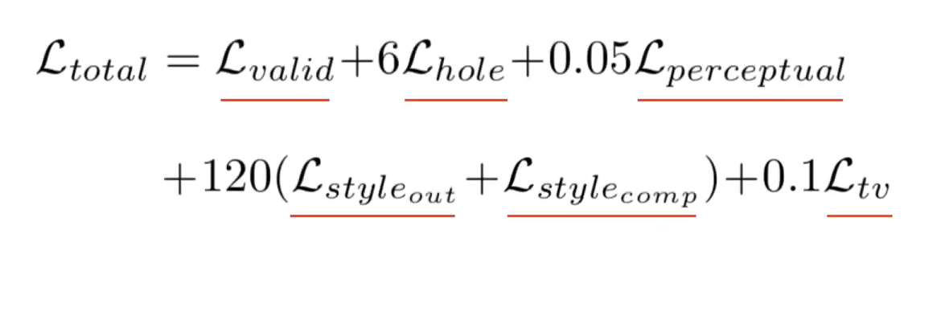
Loss Functions
Loss 함수의 목적은 pixel단위의 복원 정확도와 주변과 구멍이 자연스럽게 이어지는 지에 대한 것들이다. total Loss는 각종 Loss들의 조합들이다

Slide 16
Loss Functions
Iin : input image with hole
Iout : output feature(image), network prediction(output) (모델이 낸 결과)
M: initial binary mask
Igt : Ground truth image
Icomp = Iout but with the non-hole pixels directly set to ground truth
𝛹(크사이) : activation map of the nth selected layer

Slide 17
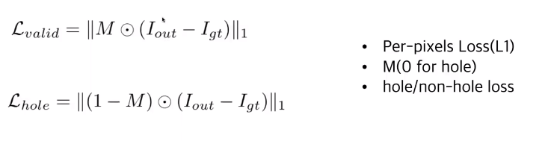
Loss Functions
L(Valid) : Non-hole인 부분에 대한 loss 계산복원한 이미지, 원본 이미지(손상되지 않은 이미지) → 손상되지 않은 부분에 대한 loss 값
L(Hole) : hole 인 부분에 대한 loss 계산 손상된 부분을 얼마나 잘 복원했는가에 대한 loss

Slide 18

Loss Functions
I out : 모델을 타고 나오는 결과 이미지
I comp : I out에서 non-hole부분을 원래 input pixel값으로 바꾼 것 (I out경우에는 non hole부분이 바뀔 수 있어서로 보임)
=> 두 픽셀 간의 L1 loss, 그러니까 절대값의 차이를 줄이는 방향으로 학습
CNN(VGG-16)의 POOL, POOL2, POOL3의 activation map을 사용하여 loss를 계산

Slide 19
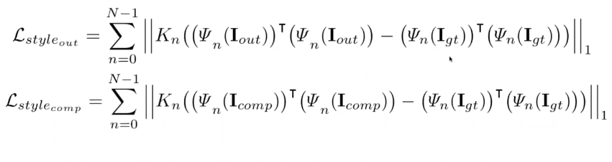
kn: normalization factor for the nth selected layer
개념적으로 보면 모델이 만들어낸 이미지를 학습된 vgg모델에 태워서 만들어낸 이미지의 style을 학습하고 원래 ground truth 이미지를 태워서 만들어낸 이미지의 style과 차이를 줄이는 것을 학습한다.여기도 마찬가지로 composition 부분을 따로 한번 더 loss과정을 거치는데, 원래의 output이미지에 non hole부분은 gt로 바꾼 부분을 학습된 vgg거친 것과 gt가 거친 것과의 차이를 학습한다

Slide 20
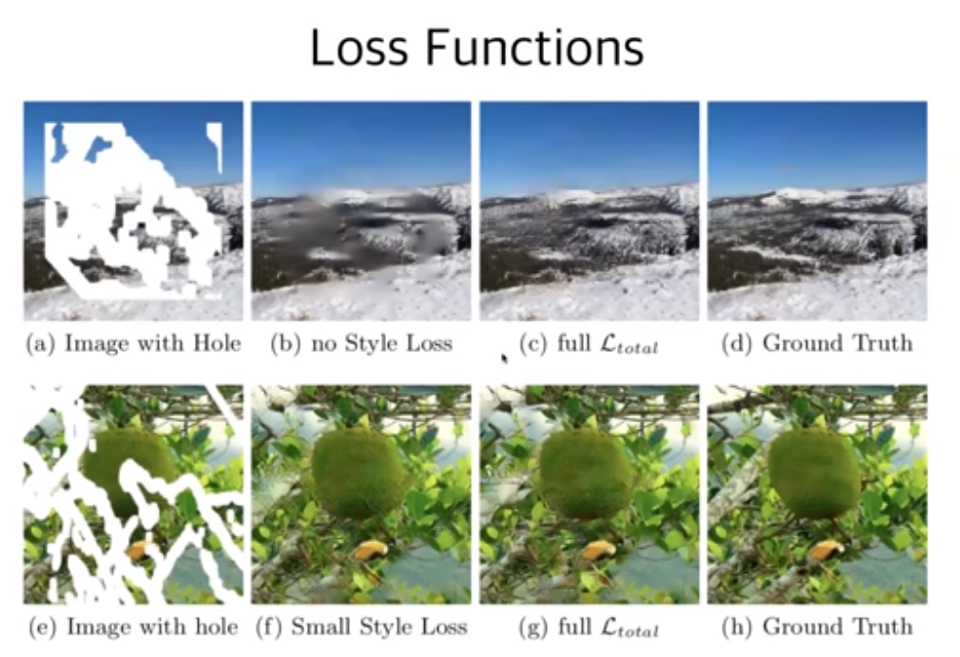
Introduction

Slide 21
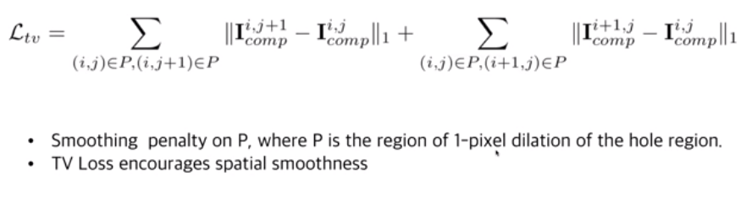
Loss Functions
면의 차이를 줄이도록 학습하는 loss (total variation loss) hole인 부분에서 가장 인접 해있는 경계만 보는 것 P: hole인 부분에서 non-hole과 붙어 있는 경계

Slide 22
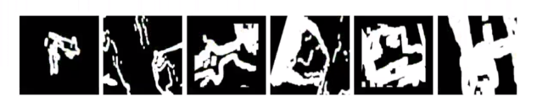

Irregular Mask Dataset

Slide 23
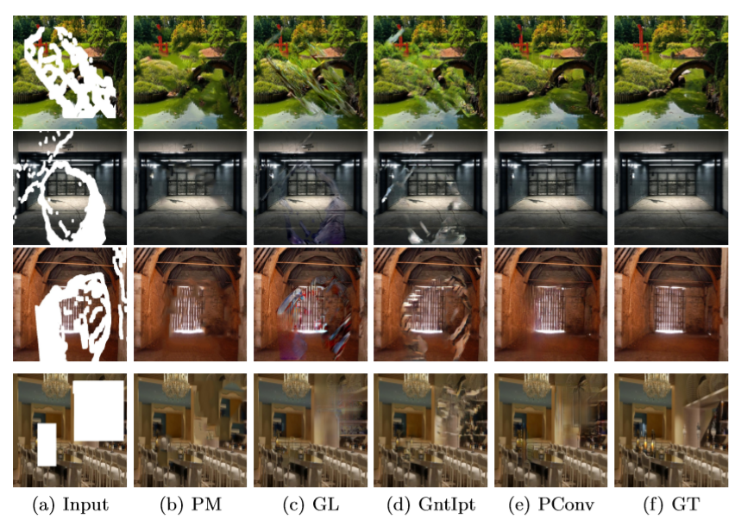
Comparison

Slide 24
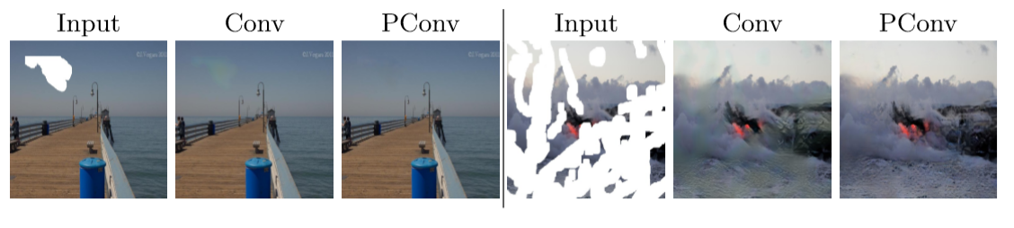
Comparison

